Slide 1
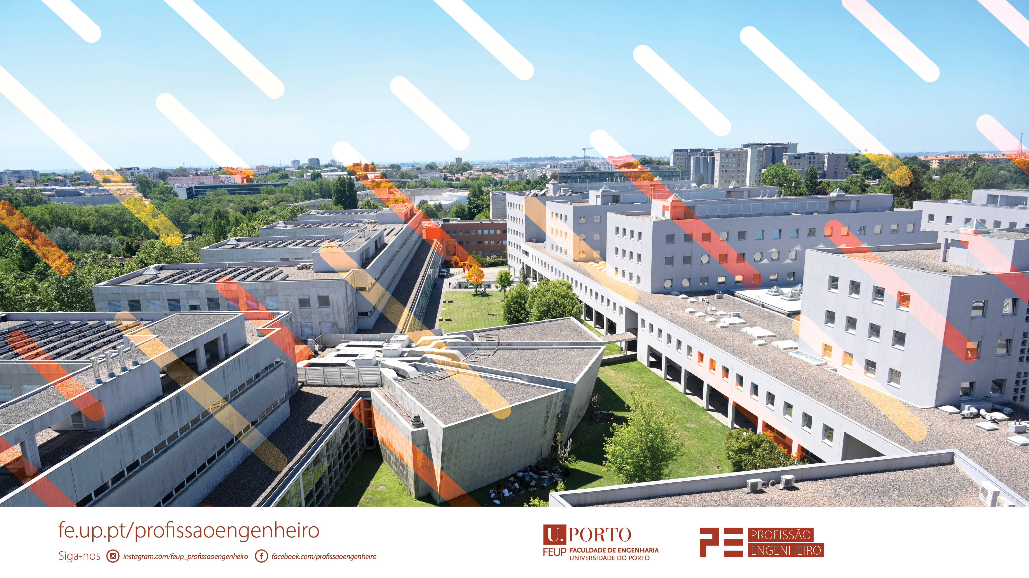

FEUP UM MUNDO
À TUA ESPERA
ENGENHARIA DE MINAS E GEO-AMBIENTE

Slide 2

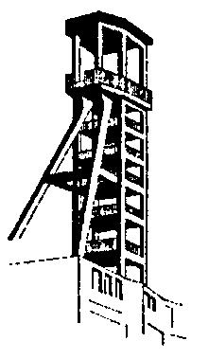


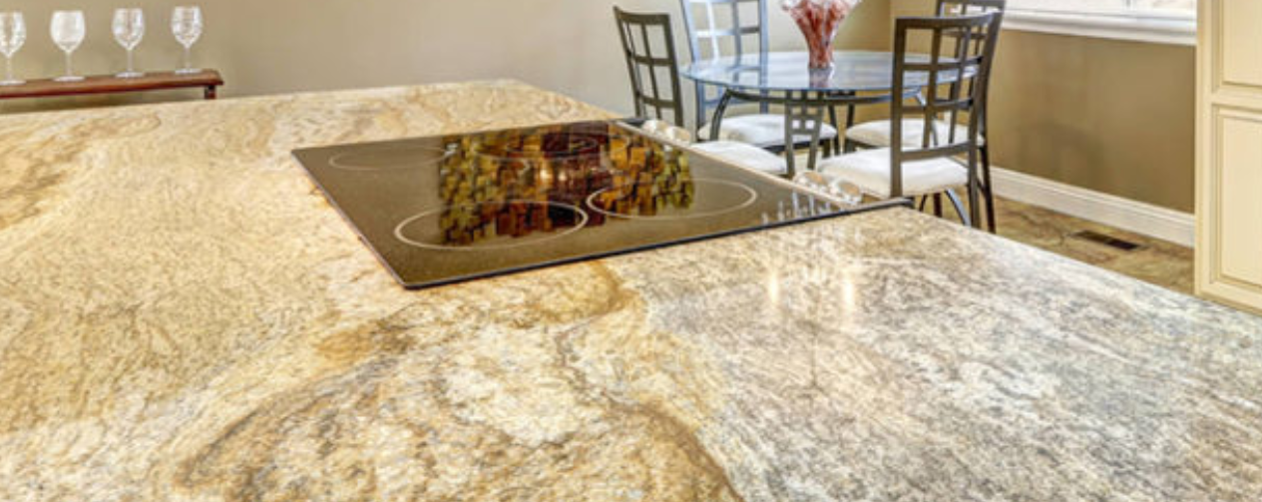
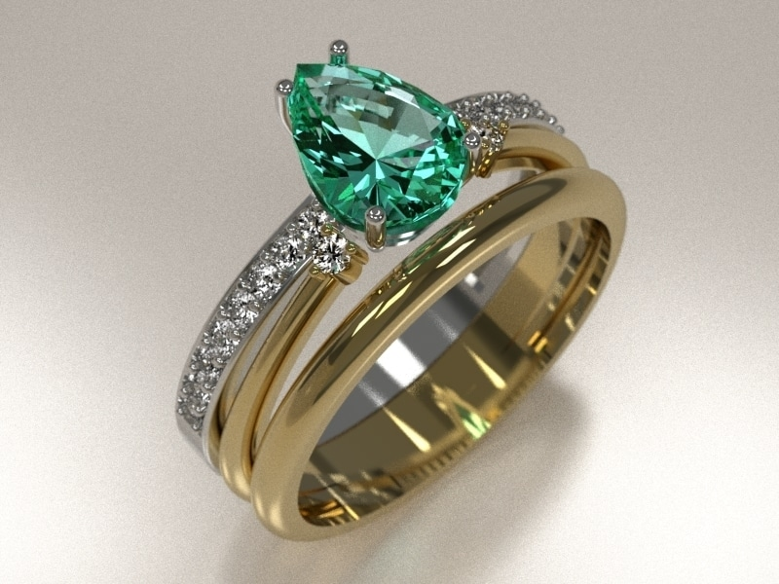


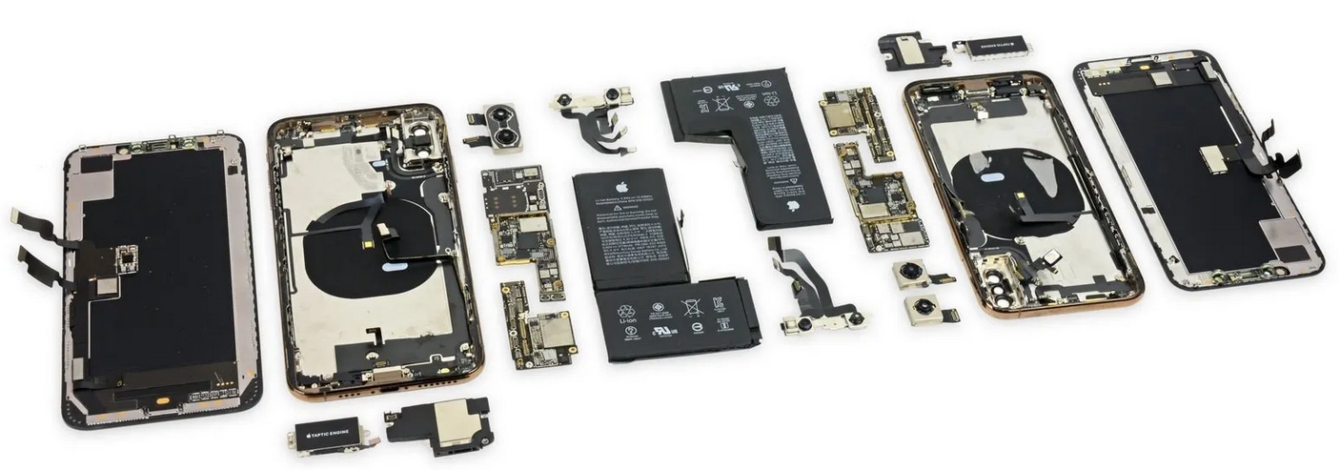
FEUP UM MUNDO
À TUA ESPERA
Engenharia de Minas e Geo-Ambiente
O papel dos Engenheiros de Minas e Geo-Ambiente na sociedade
Praticamente tudo o que precisamos no nosso dia-a-dia tem nos é fornecido pelos recursos minerais. Tudo o que não podemos cultivar no solo ou pescar no mar é minerado.

Slide 3
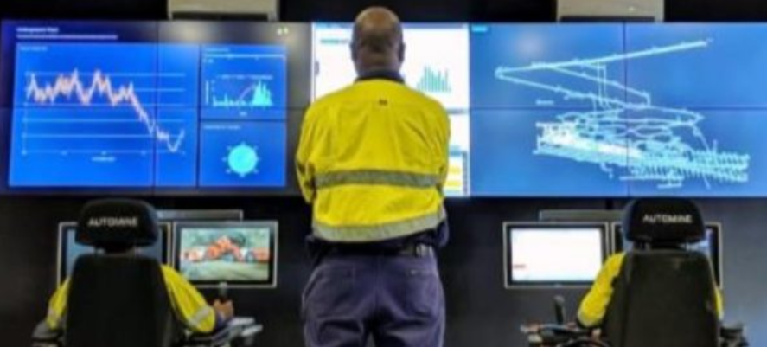
FEUP UM MUNDO
À TUA ESPERA
Engenharia de Minas e Geo-Ambiente
O papel dos Engenheiros de Minas e Geo-Ambiente na sociedade
Os engenheiros de minas e geo-ambiente são quadros superiores, profissionalmente competentes e habilitados para compreenderem, conceberem, projetarem e implementarem soluções técnicas otimizadas nas áreas da:
- Prospeção,
- Exploração,
- Processamento mineral,
- Geo-Ambiente - preservação, recuperação e sustentabilidade ambiental.

Slide 4
FEUP UM MUNDO
À TUA ESPERA
Engenharia de Minas e Geo-Ambiente
Perfil de Continuidade
1º ano
2º ano
3º ano
1º CICLO
(180 ECTS)
Licenciado em Engenharia de Minas e Geo-Ambiente
1º ano
2º ano
2º CICLO
(120 ECTS)
Mestre em Engenharia de Minas e Geo-Ambiente
Possibilidade de frequentar um semestre do 1º ciclo e do 2º ciclo noutra escola, no âmbito dos programas de mobilidade

Slide 5
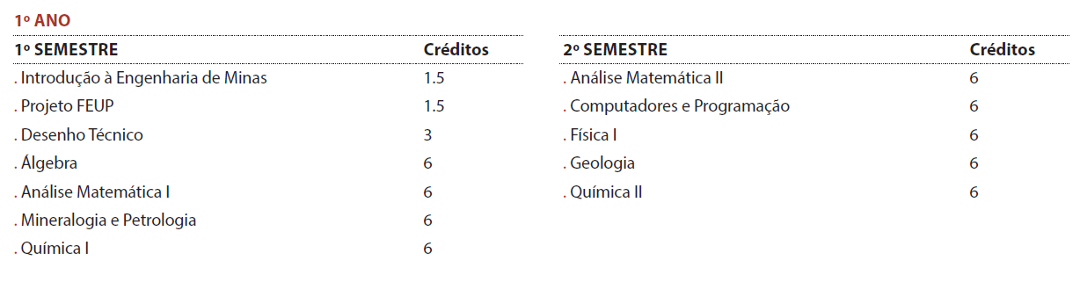
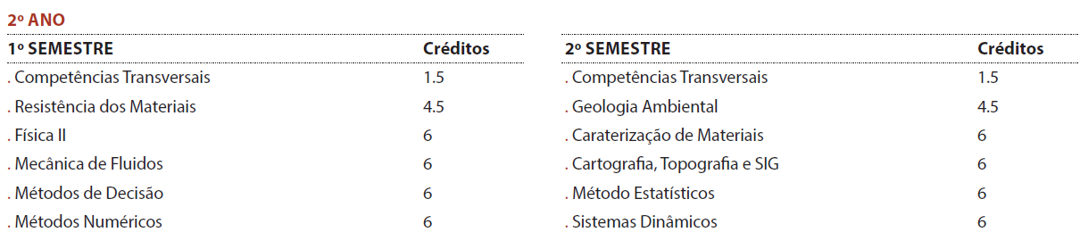
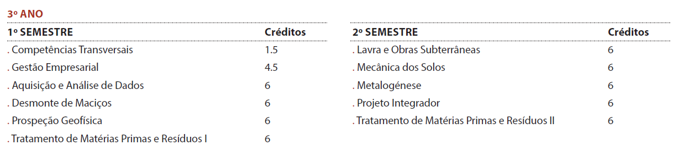
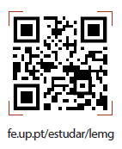
FEUP UM MUNDO
À TUA ESPERA
Engenharia de Minas e Geo-Ambiente
Plano de estudos

Slide 6
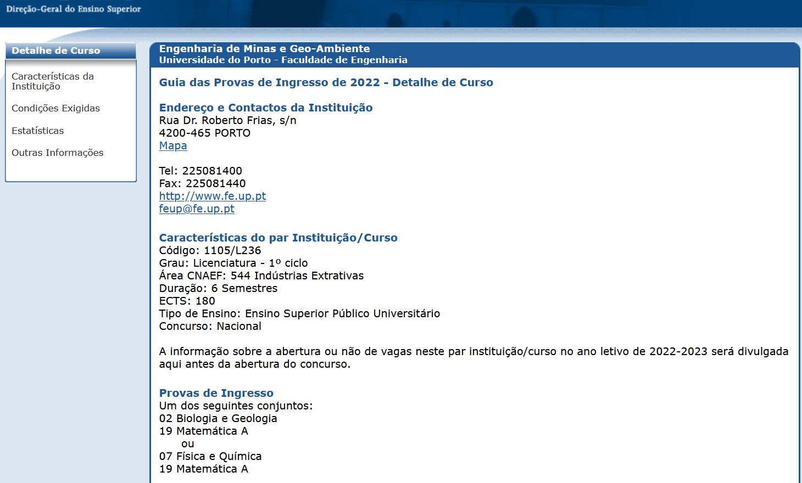
FEUP UM MUNDO
À TUA ESPERA
Engenharia de Minas e Geo-Ambiente
Na hora de fazer a candidatura ao Ensino superior…
1105 / L236

Slide 7
FEUP UM MUNDO
À TUA ESPERA
Engenharia de Minas e Geo-Ambiente
Classificações dos últimos colocados

Slide 8
FEUP UM MUNDO
À TUA ESPERA
Engenharia de Minas e Geo-Ambiente
Empregabilidade = 100%

Slide 9
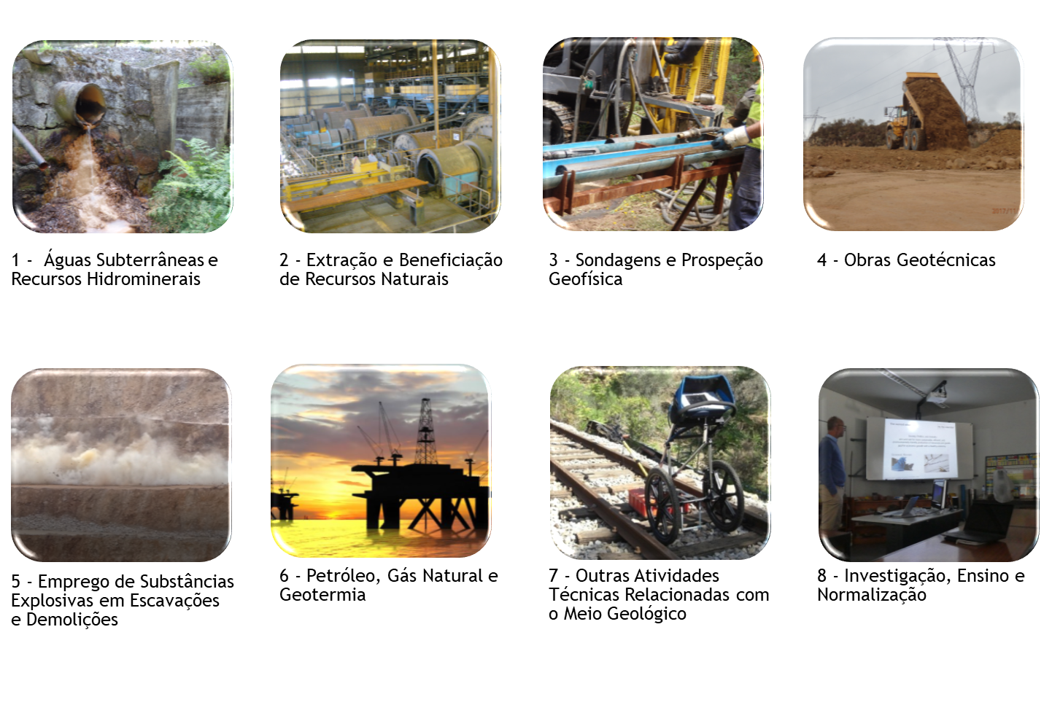
FEUP UM MUNDO
À TUA ESPERA
Engenharia de Minas e Geo-Ambiente
Saídas profissionais

Slide 10

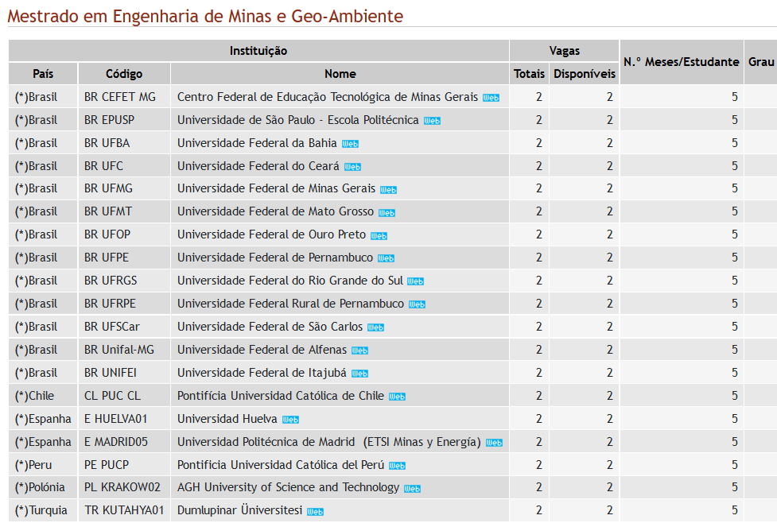
FEUP UM MUNDO
À TUA ESPERA
Engenharia de Minas e Geo-Ambiente
Oportunidade para fazer um período de mobilidade em outra universidade (nacional ou internacional)
https://paginas.fe.up.pt/~estudar/memg/

Slide 11
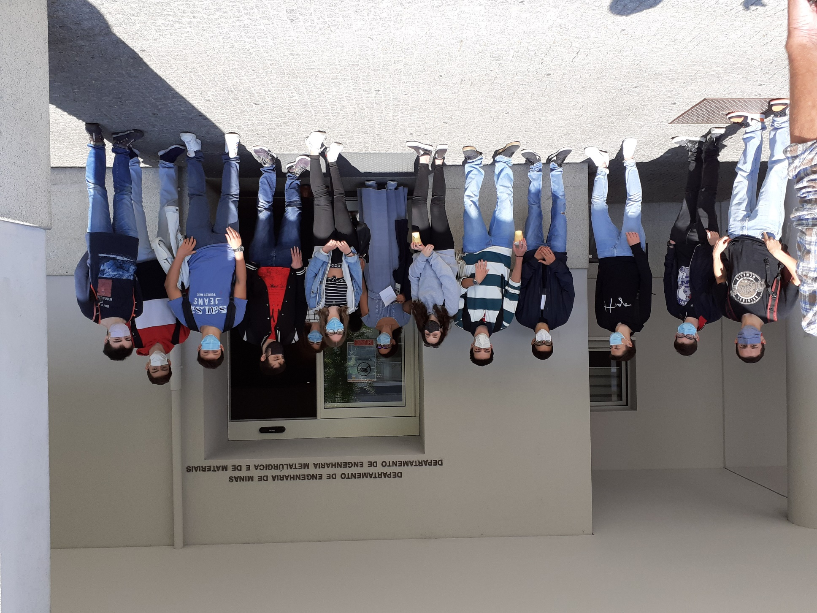
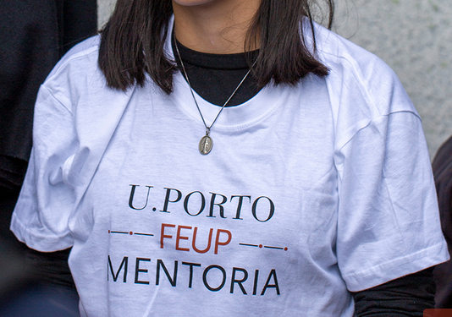
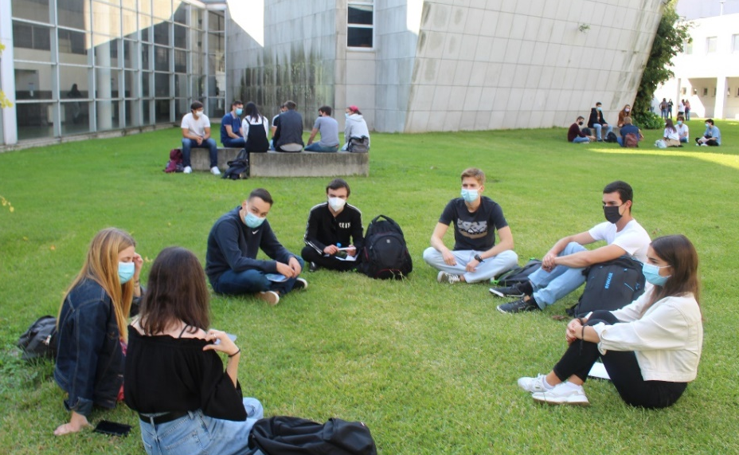
FEUP UM MUNDO
À TUA ESPERA
Engenharia de Minas e Geo-Ambiente
Mentoria FEUP - Integrar, Pertencer, Apoiar e Partilhar
Programa de Mentoria Interpares
Estudantes do curso de anos mais avançados ajudam os novos estudantes em diversas áreas:
FEUP e U. Porto: serviços académicos, centro de informática, reprografia; cantinas, alojamento
Integração Social e Emocional: convite para convívios e eventos de lazer, conversar, dar conselhos;
Apoio Académico: onde obter os materiais de estudo, melhores estratégias e métodos de trabalho.
Conhecer “os cantos à casa”
Onde tratar dos mais diversos assuntos?
Qual o melhor local para estudar?
Qual o melhor sítio para almoçar?
Como consultar horários?
Em que dias são as festas?
Calendários de exames…
https://paginas.fe.up.pt/~mentoriafeup/

Slide 12
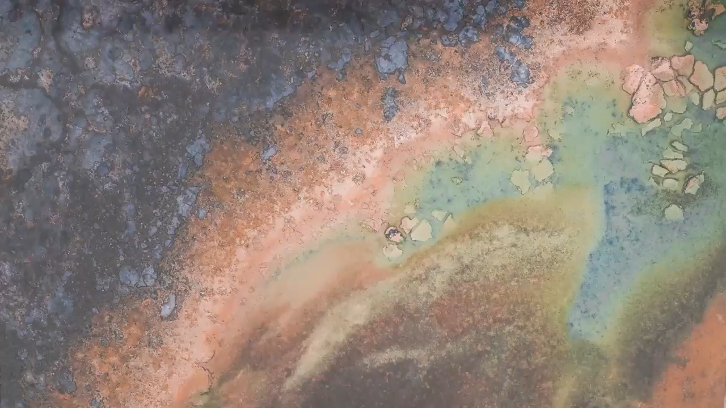
FEUP UM MUNDO
À TUA ESPERA
Engenharia de Minas e Geo-Ambiente

Slide 13
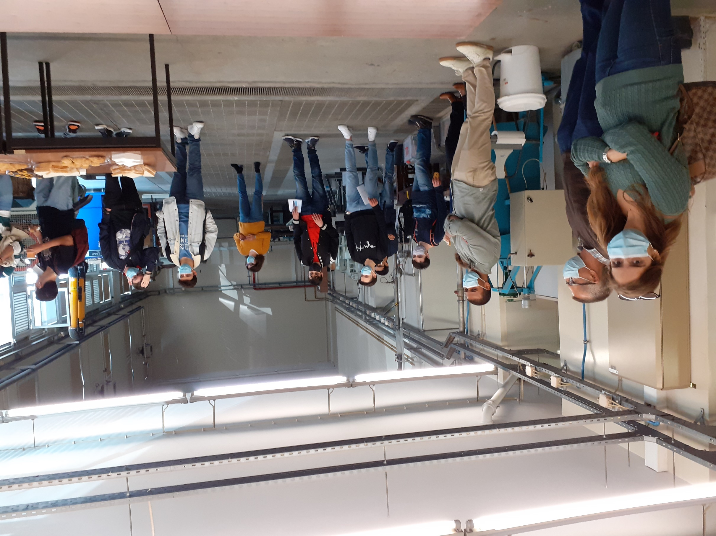
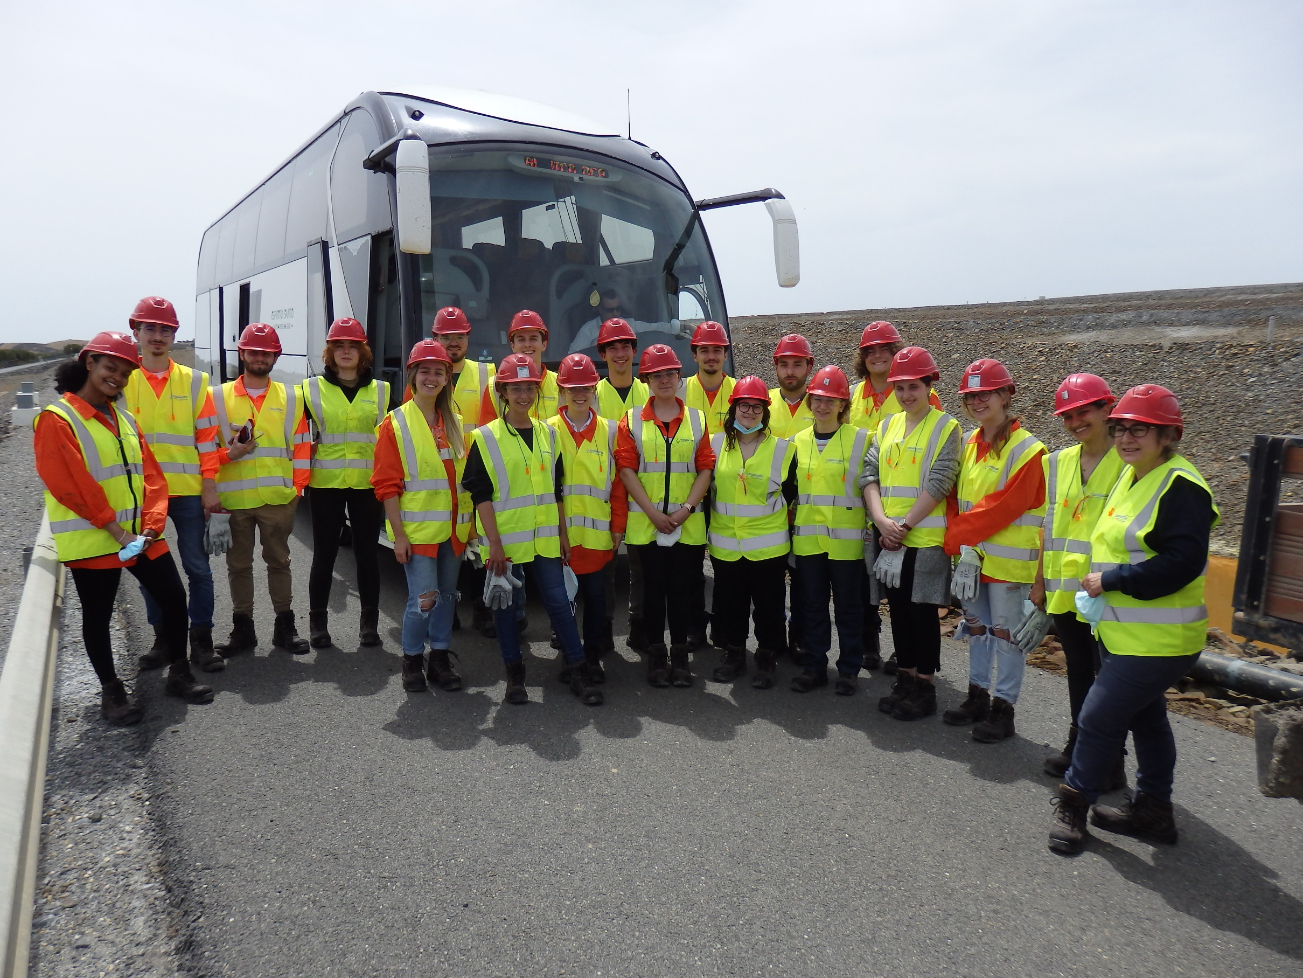
FEUP UM MUNDO
À TUA ESPERA
Engenharia de Minas e Geo-Ambiente
DIREÇÃO DO CICLO DE ESTUDOS
Prof. M. Lurdes Dinis / Prof. M. Cristina Vila
Departamento de Engenharia de Minas
E-mail: mldinis@fe.up.pt / mvila@fe.up.pt Tel. : +351 220413175 / +351 220413167
SECRETARIADO
Paula Lima
Departamento de Engenharia de Minas
E-mail: plima@fe.up.pt / minas@fe.up.pt Tel. : +351 220413163

